Slide 1
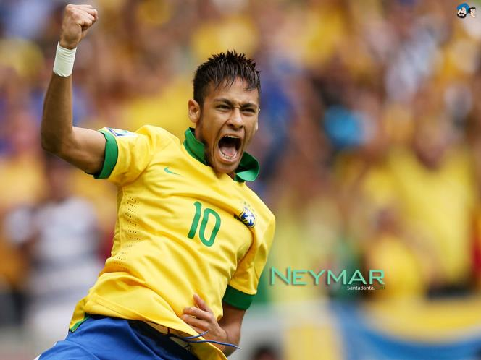


A sportszponzoráció
mint marketingkommunikációs eszköz
mint marketingkommunikációs eszköz

Slide 2

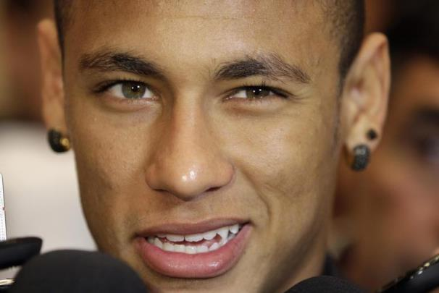
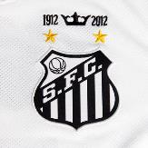
A sportszponzoráció
mint marketingkommunikációs eszköz
Egyéni szponzoráció
mint marketingkommunikációs eszköz
Neymar
68. a Forbes százas listán
a legfiatalabb ( 21 )
11 + 10 millió USD/év

Slide 3
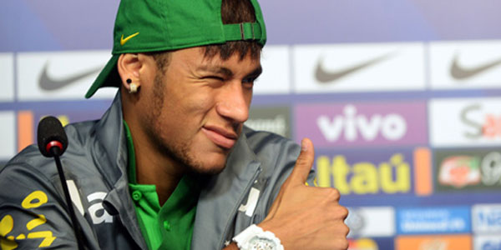
A sportszponzoráció
mint marketingkommunikációs eszköz
Egyéni szponzoráció
mint marketingkommunikációs eszköz

Slide 4
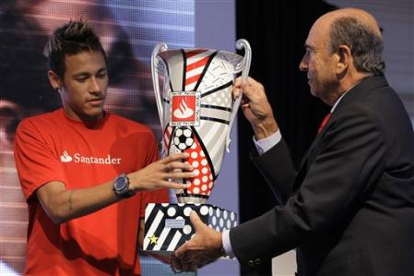
A sportszponzoráció
mint marketingkommunikációs eszköz
Egyéni szponzoráció
mint marketingkommunikációs eszköz

Slide 5
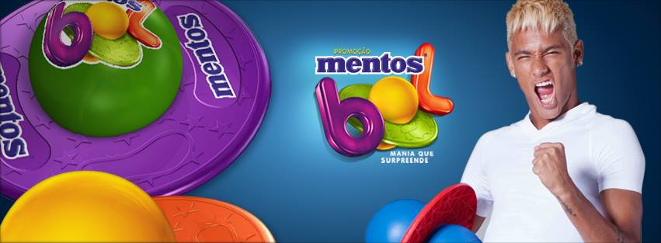
A sportszponzoráció
mint marketingkommunikációs eszköz
Egyéni szponzoráció
mint marketingkommunikációs eszköz

Slide 6
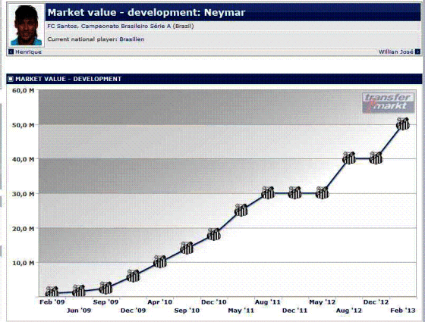
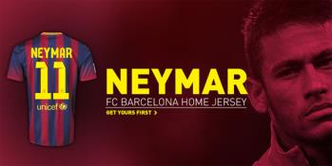
A sportszponzoráció
mint marketingkommunikációs eszköz
Egyéni szponzoráció
mint marketingkommunikációs eszköz

Slide 7
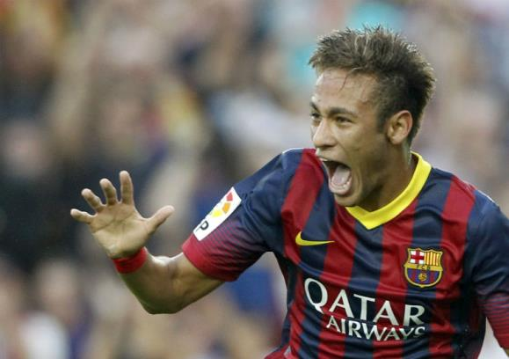

A sportszponzoráció
mint marketingkommunikációs eszköz
Csapat szponzoráció
A FOCI (a gól) élménye
TV-ben, élőben, vagy játszva
mint marketingkommunikációs eszköz
Mi kell a férfinak ?
2013 október
3 éves üzlet
El Classico /okt.26.

Slide 8
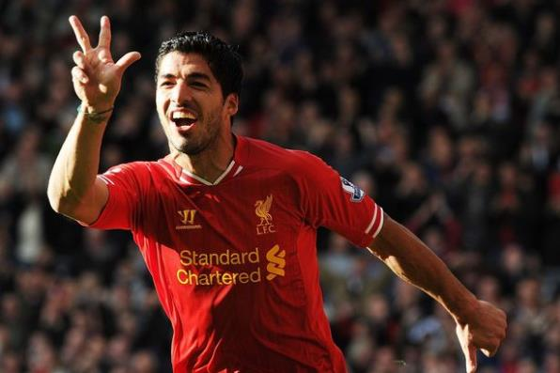

A sportszponzoráció
mint marketingkommunikációs eszköz
Csapat szponzoráció
A FOCI (a gól) élménye
TV-ben, élőben, vagy játszva
mint marketingkommunikációs eszköz
Mi kell a férfinak ?
2015-2016
legalább eddig
50-55 millió EUR

Slide 9


A sportszponzoráció
mint marketingkommunikációs eszköz
Csapat szponzoráció
A FOCI (a gól) élménye
TV-ben, élőben, vagy játszva
mint marketingkommunikációs eszköz
Mi kell a férfinak ?
2014-től
7 éves üzlet
559 millió USD!!!

Slide 10

A sportszponzoráció
mint marketingkommunikációs eszköz
A FOCI (a gól) élménye
TV-ben, élőben, vagy játszva
A tengerentúli televíziós jogok
a következő 3 évre 3 milliárd USD,
A Premier League Nagy–Britannia egyik legsikeresebb export terméke / REUTERS

Slide 11
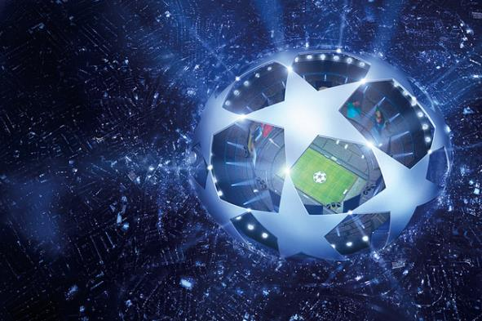

A sportszponzoráció
mint marketingkommunikációs eszköz
Esemény szponzoráció
A FOCI (a gól) élménye
TV-ben, élőben, vagy játszva
mint marketingkommunikációs eszköz
Mi kell a férfinak ?
2005-2015
újabb 3 évre
2015 - 2018
50-55 millió
EUR/év

Slide 12






A sportszponzoráció
mint marketingkommunikációs eszköz
Esemény szponzoráció
A FOCI (a gól) élménye
TV-ben, élőben, vagy játszva
Világszintű nagy érdeklődés
4,2 milliárd néző
Több mint 1 milliárd néző kb.
4 meccset megnéz szezononként
Ezek fele Európán kívüli!
mint marketingkommunikációs eszköz
Mi kell a férfinak ?

Slide 13
A sportszponzoráció
mint marketingkommunikációs eszköz
mint marketingkommunikációs eszköz
Mi kell a férfinak ?
Hazai vizeken..

Slide 14
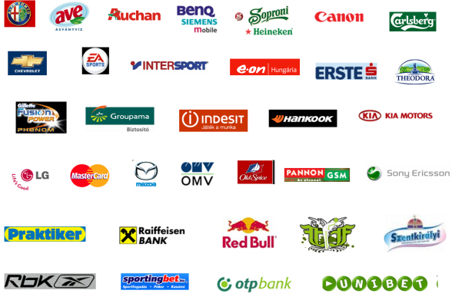
A sportszponzoráció
Referenciáink
2002-....
Mi kell a férfinak ?

Slide 15
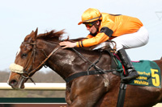
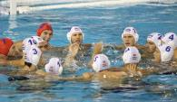
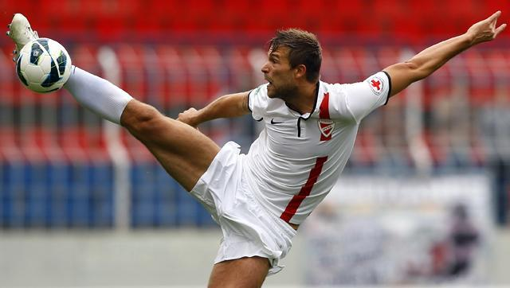
A sportszponzoráció
Érzelmeket társít
Megszemélyesít
Közelebb hozza a márkát és a fogyasztót
A jogtulajdonos közbenjáró, azaz médium
A jogtulajdonos az optimális társítás miatt felerősíti az üzenetet
A jogtulajdonos folytonosan emlékeztet a termékre

Slide 16
A sportszponzoráció
mint marketingkommunikációs eszköz
A FÉRFIAK,
a jogtulajdonos
közvetlenül és a médián keresztül elért KÖZÖNSÉGE
A BRAND legfőbb céljai a sportszponzorációval:
  a tömegek ( „a FÉRFI”) elérése
  a márka iránti bizalom építése
  párbeszéd a fogyasztóval
  a márkaértéek összekapcsolása
mint marketingkommunikációs eszköz
A BRAND
A JOGTULAJDONOS

Slide 17
A sportszponzoráció
mint marketingkommunikációs eszköz
MELYIK jogtulajdonos közönsége fedi az én FÉRFI célcsoportomat?
van tisztában közönségével?
van kapcsolatban közönségével?
jegyei, értékei társíthatóak a brandemhez?
felkészült és képes partneri együttműködésre?
megfelelő üzleti partner?
mint marketingkommunikációs eszköz
Mi kell a férfinak ?
Az ötlet, az első benyomás, csak a kezdet
A stratégiai vagy taktikai döntéshez információ gyűjtés, tájékozódás, szakmai mérlegelés szükséges.
A szakértői közreműködés segíthet ÜGYNÖKSÉG

Slide 18
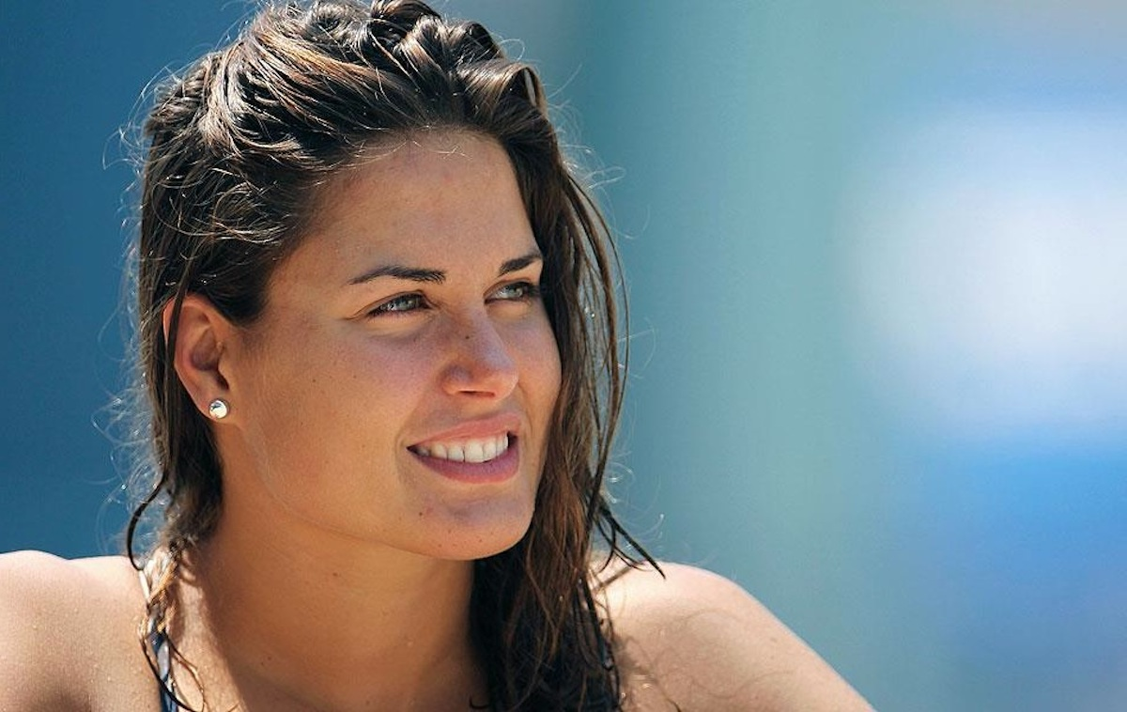
A sportszponzoráció
mint marketingkommunikációs eszköz
Lehetőségek tárházát nyitja meg egy jól előkészített szponzorációs szerződés
mint marketingkommunikációs eszköz
Jogok vásárlásával
Kommunikációs jog
Szellemi alkotásokhoz megszerzett jogok (app, web site, blog, közösségi oldal,
film, DVD, könyv, fotóalbum, TV vagy Rádió műsor)
Közreműködések, rendelkezésre állások
Aktivítások, promóciók
Hospitality
Saját események rendezése a jogtulajdonos értékeihez, helyszíneihez kapcsolódóan
Reklámfelületek
Merchandising
Kereskedelmi partnerség
Brandingelés, brand építés
Fontos:
A szponzoráció tervezett kommunikációja!

Slide 19
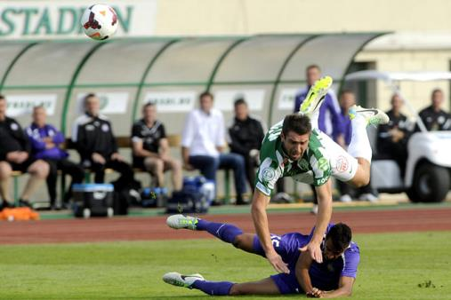
A sportszponzoráció
mint marketingkommunikációs eszköz
Mi kell a férfinak ?
A FOCI (a gól) élménye
a TV-ben
FTC-Újpest
Duna TV, vasárnap délután
a közvetítésbe több mint 1 millió néző
kapcsolódott be
a közönségaránya18-49 éves férfiak körében
17,3%

Slide 20

A sportszponzoráció
mint marketingkommunikációs eszköz
Mi kell a férfinak ?
A FOCI (a gól) élménye
élőben
mint marketingkommunikációs eszköz
Magyar FOCI..
2013. november 2. Miskolc,
Diósgyőri Stadion, 11 EZER NÉZŐ
DVTK – FTC
Nehéz sorsú gyerekeknek gyűjt Egyszer mindenkinek kell látnia Miskolcon egy DVTK meccset Flashmob
http://www.youtube.com/watch?v=g7THF3afHs8&feature=player_embedded

Slide 21

A sportszponzoráció
mint marketingkommunikációs eszköz
A FOCI (a gól) élménye
játszva
mint marketingkommunikációs eszköz
Mi kell a férfinak ?
​
Az amatőr, tömegsport, önszervezedő foci platformja
Közép- Kelet Európára vonatkozó amatőr foci piac kutatás
Már meglévő hazai szakmai kutatások​

Slide 22
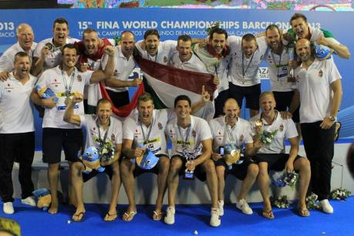
A sportszponzoráció
mint marketingkommunikációs eszköz
A sportSIKER élménye
TV-ben vagy élőben
Mi kell a férfinak ?
2013 - barcelonai vizes vb
4,8 millió néző nézett bele
hosszabb-rövidebb időre
A Magyarország-Montenegró
férfi vízilabda döntőt
közel 1,5 millióan követték figyelemmel
http://www.youtube.com/watch?v=C0ap9y3Ml4g

Slide 23
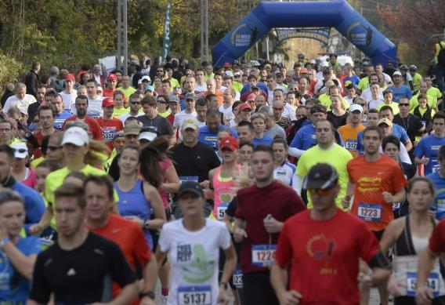
A sportszponzoráció
mint marketingkommunikációs eszköz
Mi kell a férfinak ?
A sportSIKER élménye
teljesítve
mint marketingkommunikációs eszköz
5 napos ULTRAMARATONI
2013. OKTÓBER
Egyéniben, Párban,
Csapat, Társasági és Váltó verseny
Félmaratoni, Maratoni,
Ultramaratoni távok,
Kolonics Emlékfutás,
Kerékpár, Görkorcsolya és
Kerekesszékes verseny
Fair Play díj

Slide 24
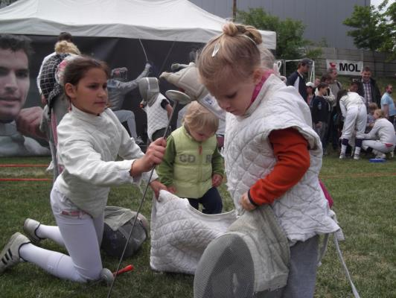

Mi kell a férfinak ?
Egy JÓ ÜGY
Pl. ami jó a gyerekeknek
mint marketingkommunikációs eszköz

Slide 25

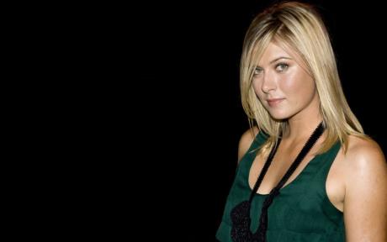
A sportszponzoráció
mint marketingkommunikációs eszköz
Mi kell a férfinak ?
A NŐI SZÉPSÉG ÉLMÉNYE
mint marketingkommunikációs eszköz

Slide 26
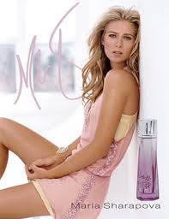
A sportszponzoráció
mint marketingkommunikációs eszköz
Mi kell a férfinak ?
A NŐI SZÉPSÉG ÉLMÉNYE
mint marketingkommunikációs eszköz
Mariah Sarapova
22. a Forbes százas listán
első a nők között

Slide 27
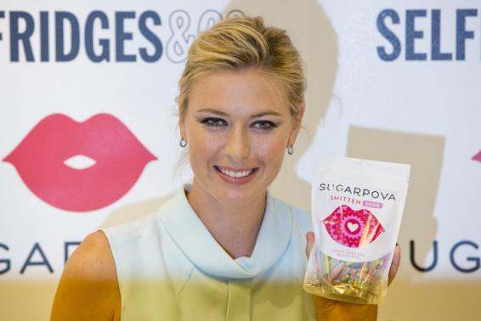
A sportszponzoráció
mint marketingkommunikációs eszköz
Mi kell a férfinak ?
A NŐI SZÉPSÉG ÉLMÉNYE
mint marketingkommunikációs eszköz
Mariah Sarapova
6 + 23 millió USD/év

Slide 28
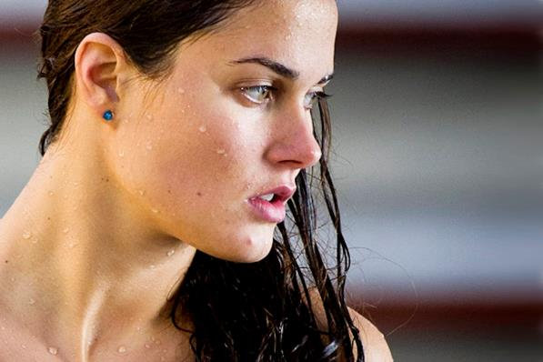
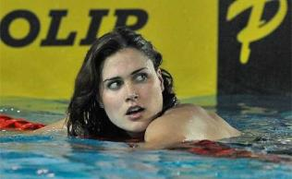
A sportszponzoráció
mint marketingkommunikációs eszköz
Mi kell a férfinak ?
A NŐI SZÉPSÉG ÉLMÉNYE
mint marketingkommunikációs eszköz
Jakabos Zsuzsanna..

Slide 29

A sportszponzoráció
mint marketingkommunikációs eszköz
Mitől lesz sikeres marketing eszköz egy vállalat kezében a szponzoráció?
- néhány alapelv -
mint marketingkommunikációs eszköz
Andy Sutherden - Szponzorációs tízparancsolata nyomán
Azt vedd, ami kell, és használd is
Nem érdemes olyan szponzorjogot megszerezni, amit a cég aztán nem fog használni. Még az
egyeztetések megkezdése előtt érdemes a szponzorációs célokat minden vállalati érintettel
egyeztetni.
Légy következetes, légy emlékezetes
..a kommunikáció akkor lehet a leghatékonyabb, ha következetesen jelenik meg a fogyasztó felé.
..fontos a visszaidézés, aminek kulcsa az egyszerűség és következetesség.
Integrálni, integrálni, integrálni
A szponzorációt igazán kihasználni csak a teljes kommunikációs eszköztáron keresztül lehet. Az
integrált aktivitások kivitelezéséhez be kell vonni a különböző kommunikációs platformok
érintettjeit, a vállalat munkatársaitól a reklámügynökségig.

Slide 30
A sportszponzoráció
http://www.youtube.com/watch?feature=player_detailpage&v=NOgALGMA3xA
mint marketingkommunikációs eszköz
Köszönöm a Figyelmet!
mint marketingkommunikációs eszköz
Cserpes Fábián
cserpes.fabian@sportagency.hu

